Slide 1
ESTADOS UNIDOS.-LA VUELTA AL MUNDO EN 885 JARDINES.-Bellingrath Garden.-Birmingham Botanical Gardens.-Mobile Botanical Garden.-Desert Botanical Garden
Selección de textos y fotografías por
JOSE ELIAS BONELLS

Slide 2
ALABAMA.-Bellingrath Garden
Jardines Bellingrath es un jardín botánico de 26 ha. y una mansión ubicada en el Río Ave en Theodore , un suburbio de Mobile, Alabama.
Los jardines incluyen un jardín para bodas, un invernadero, un gran césped, un paseo por la naturaleza, un jardín oriental, un jardín de rosas, una capilla, la piscina de la sirena, Lago Espejo, una torre de observación, y un pabellón de río, donde los cruceros fluviales se proporcionan en del Southern Belle y el "Kingfisher".

Slide 3
Las calles de jardín están compuestos de lajas que habían sido obtenidas a partir de las aceras de la ciudad vieja, en la que llegaron como lastre en los buques de vela para recogida de cargas de algodón para la molinos en Manchester , Inglaterra.
Los jardines cuentan con robles , camelias , azaleas , rosas y crisantemos durante todo el año.
Las plantas que aparecen en el invierno son los tulipanes , boca de dragón , pensamientos , col ornamental y col rizada , los narcisos , las amapolas , las primavera , y muchas variedades de narcisos .

Slide 4
Las plantas aparecen en primavera son las más de 250.000 azaleas , hortensias , lirios de Pascua , impatiens , salvia , fucsia , y Pelargonium geranios.
Las plantas que aparecen en el verano son los más de 2.000 rosas, allamandas , hibiscos , las plantas de cobre , begonias, pimientos ornamentales , buganvillas , caladios , coleus , vincas , y caléndulas .
Las plantas aparecen en otoño son más de 8.000 camas, macetas y en cascada, crisantemos , hibiscus , y plantas de cobre.

Slide 5
La propiedad en la que los jardines con el tiempo se construiría fueron adquiridos en 1917 como un campamento de pesca por Walter Bellingrath, Presidente de Mobile Coca Cola planta embotelladora.
La señora Bellingrath comenzó a desarrollar los jardines con el arquitecto George Rogers Bigelow en 1927.
La casa fue terminada en 1935, abarca 10.500 metros cuadrados (980 m ²⁾ y las características artesanales de ladrillos recuperados en Mobile desde el lugar de nacimiento de 1852 Alva Vanderbilt Belmont Smith .

Slide 6
El hierro se obtuvo de la demolición del hotel del sur (1837), también en Mobile.
La casa toma prestados elementos de muchas tradiciones y épocas - una escalera de Georgia recuerda a una casa de campo inglés, puertas francesas, un patio mediterráneo etc…
Los jardines Bellingrath celebran la temporada de Navidad (el viernes después de Acción de Gracias hasta Año Nuevo) con una pantalla de más de 3 millones de luces.

Slide 7
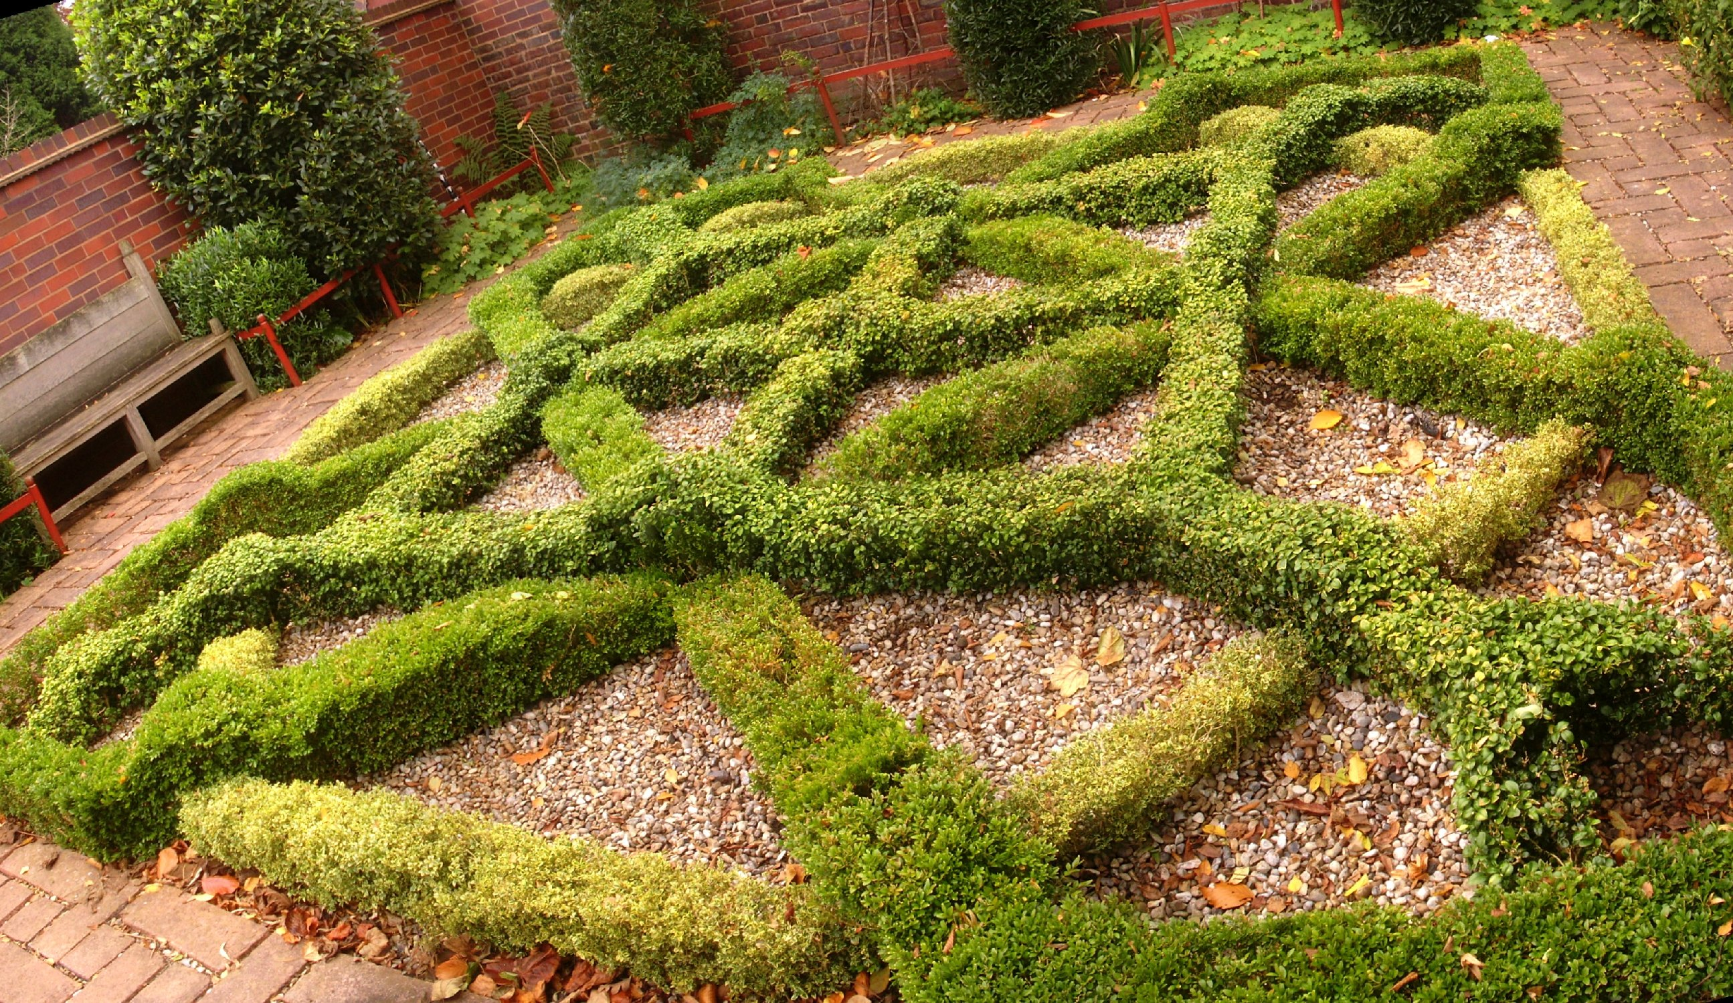

Slide 8
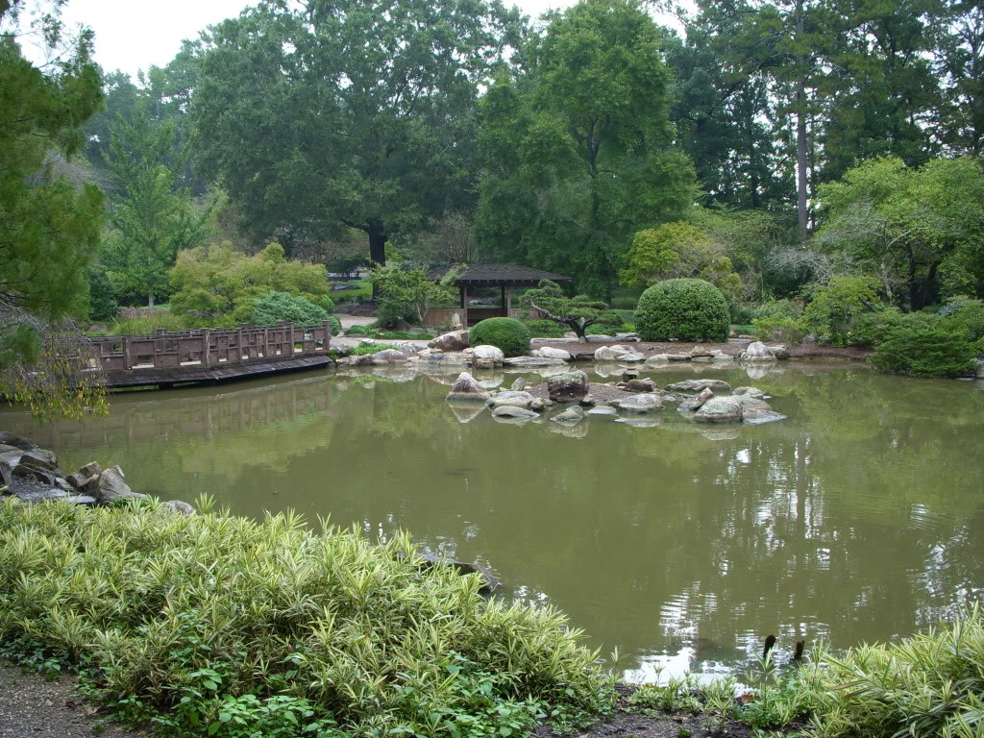

Slide 9
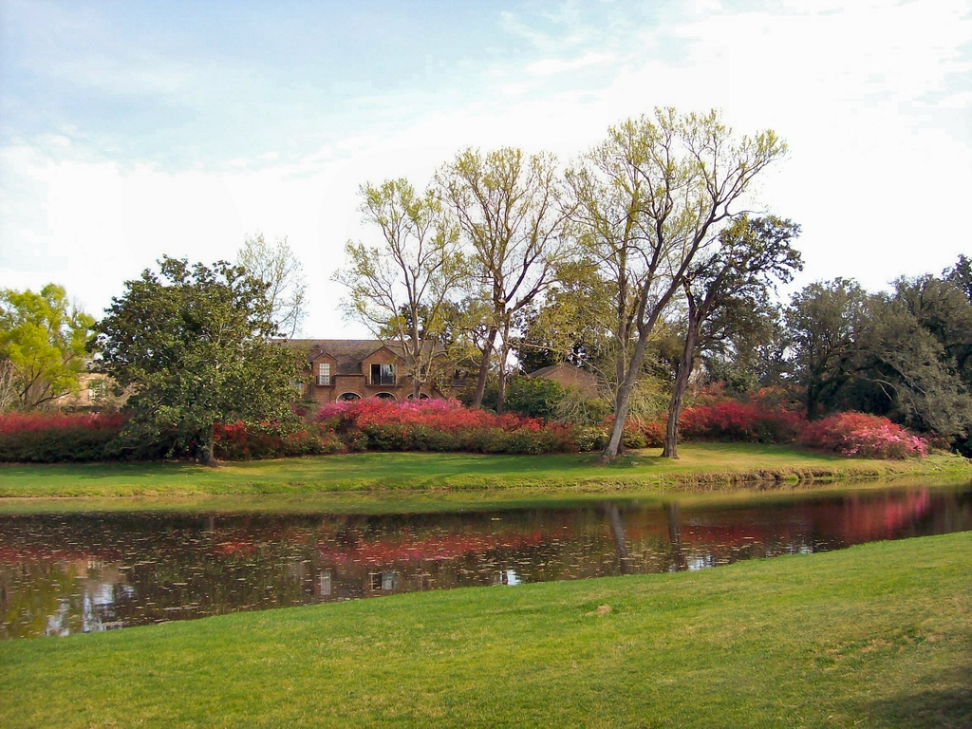

Slide 10
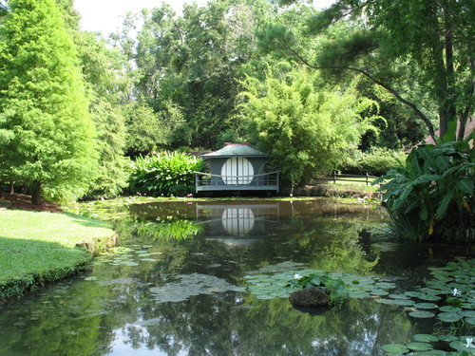
Notes:
Oriental Gardens

Slide 11
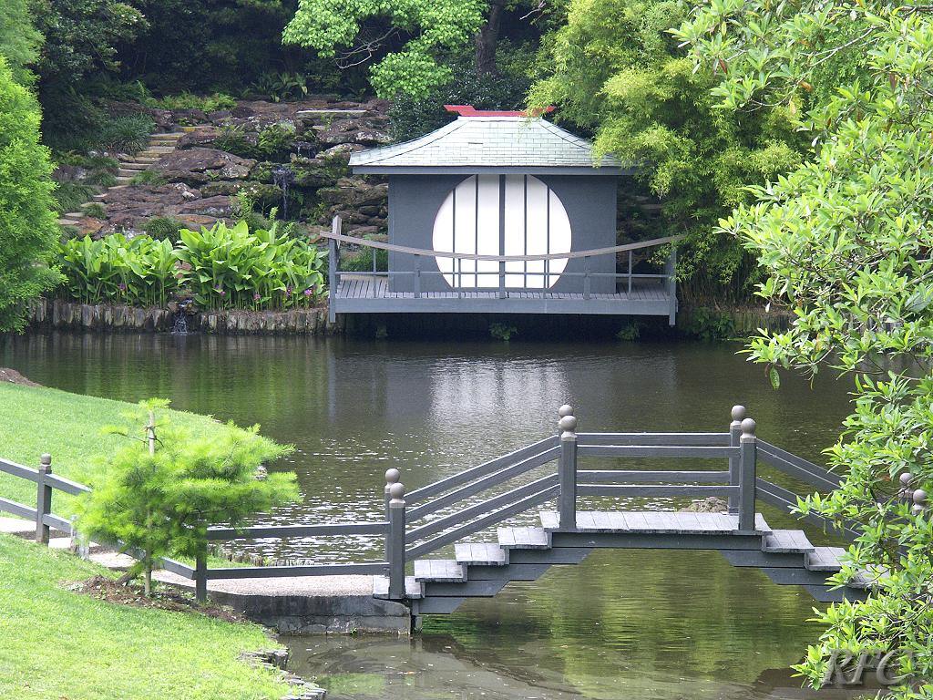

Slide 12
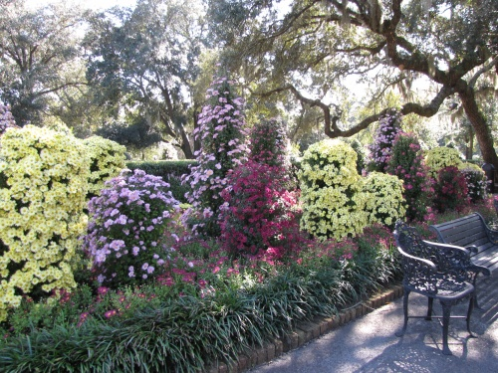

Slide 13
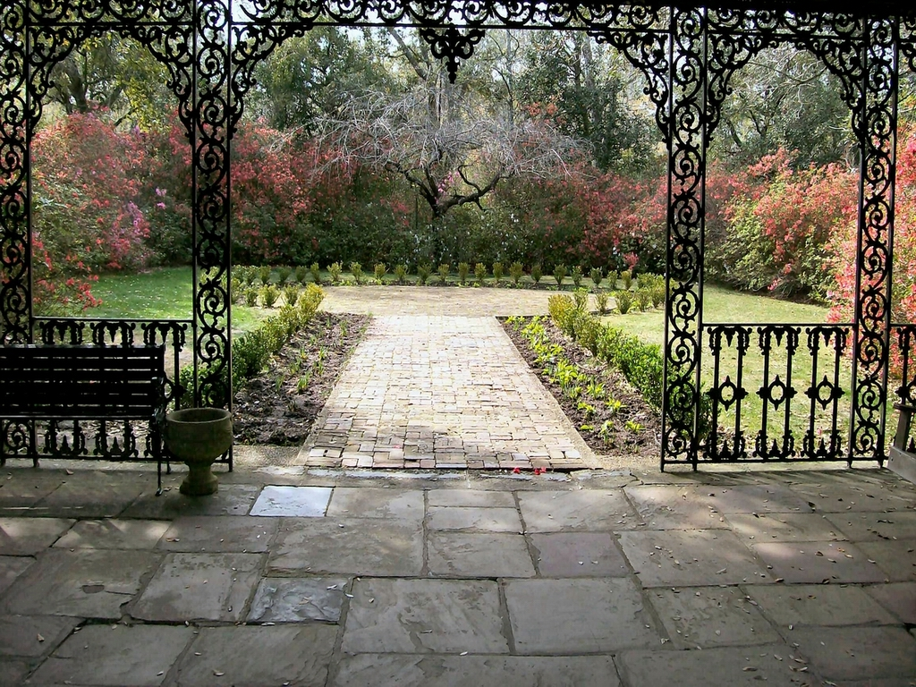

Slide 14
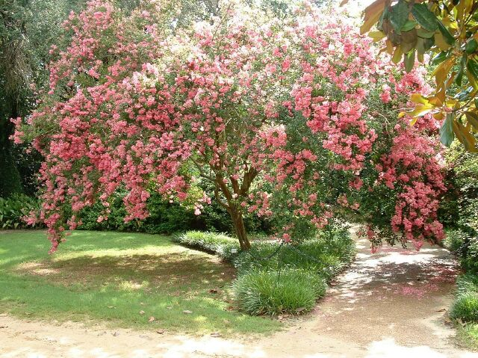

Slide 15
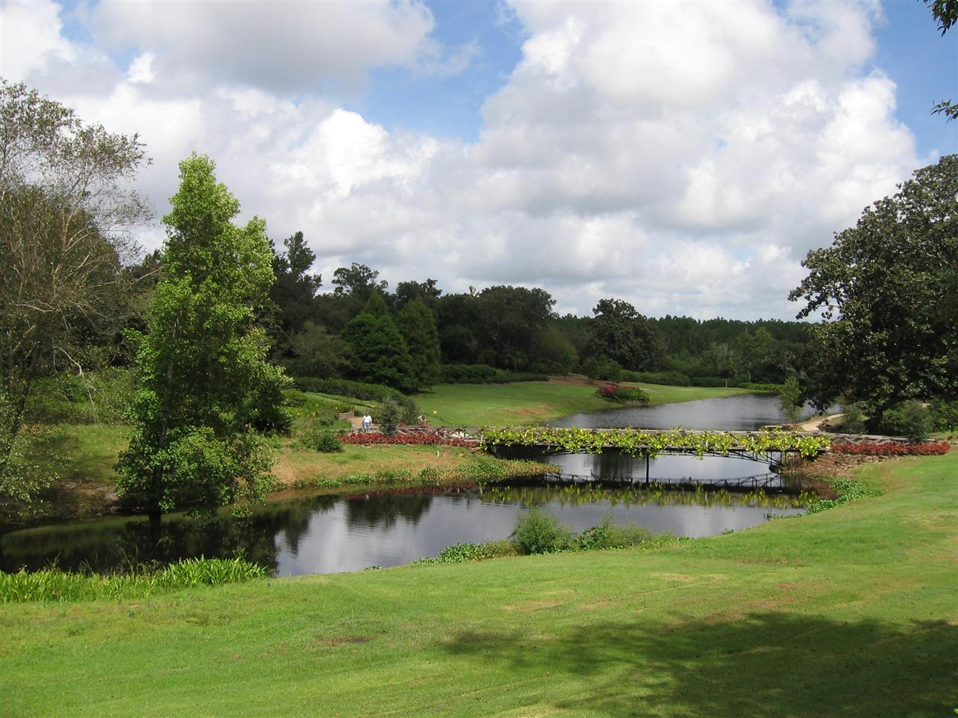

Slide 16
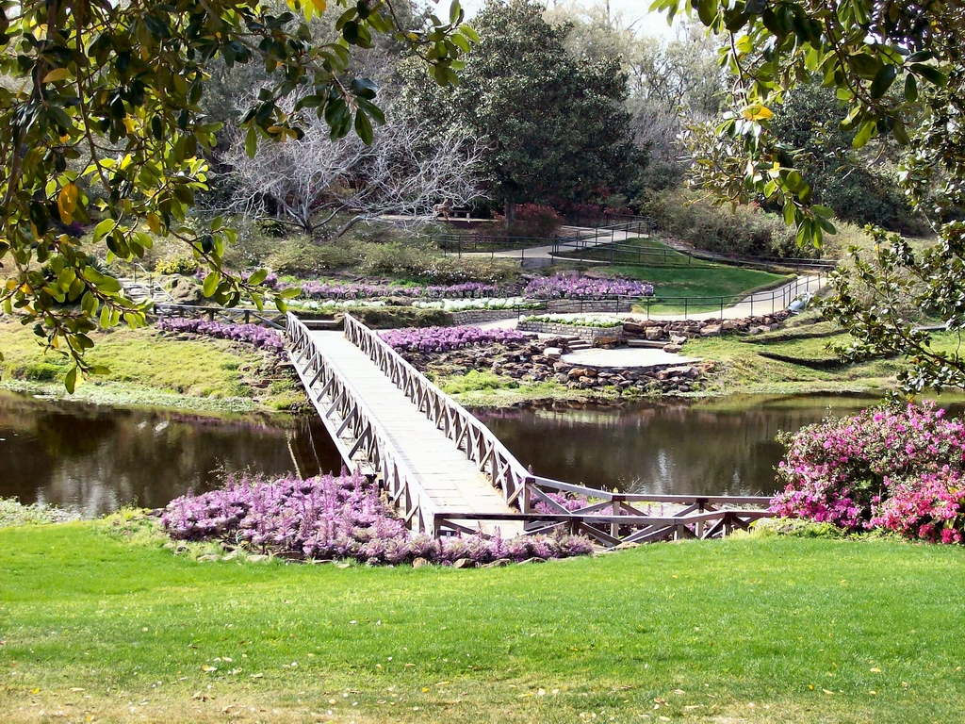

Slide 17
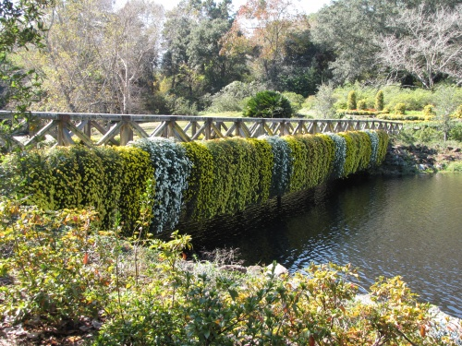

Slide 18
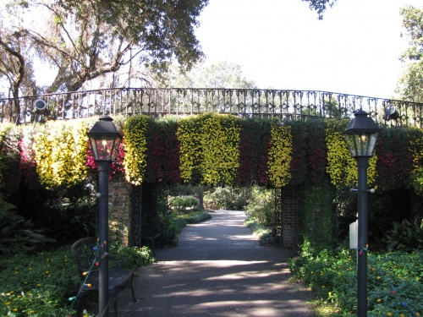

Slide 19
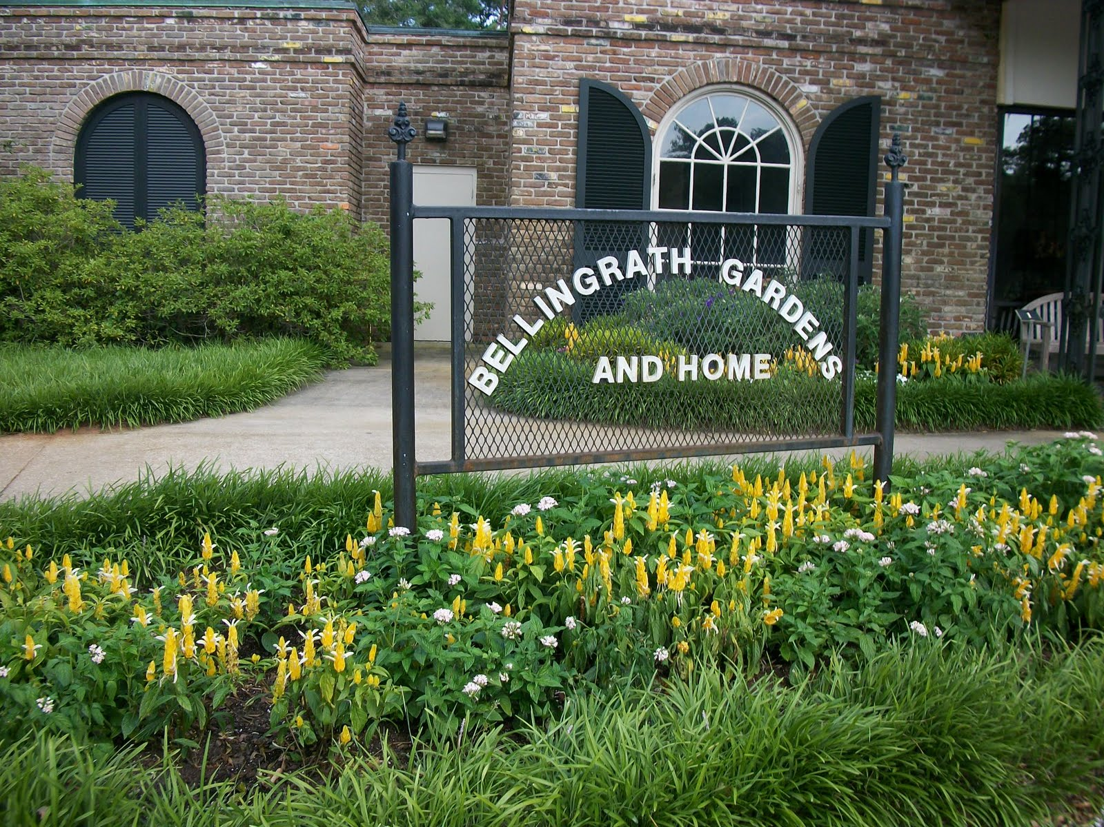

Slide 20
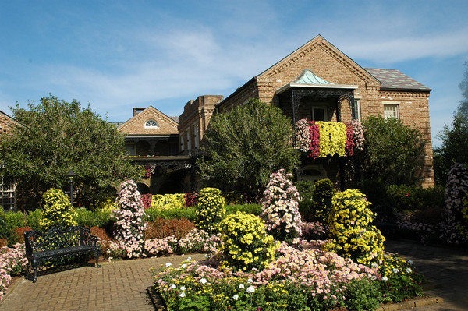

Slide 21
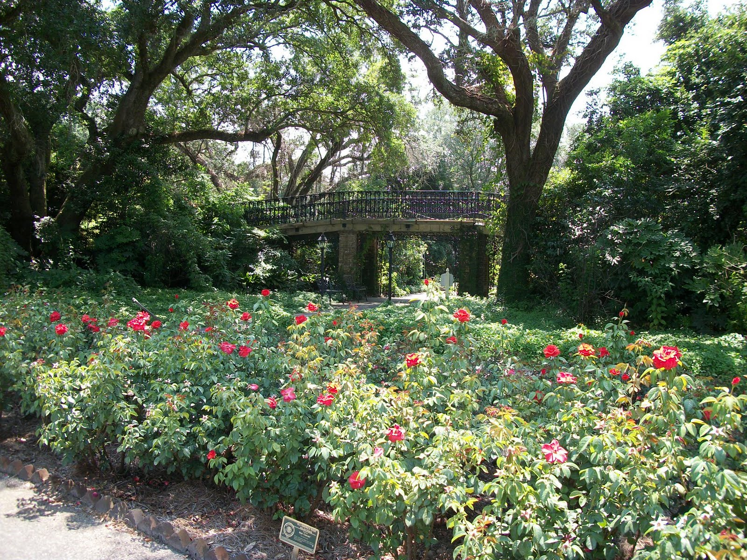

Slide 22
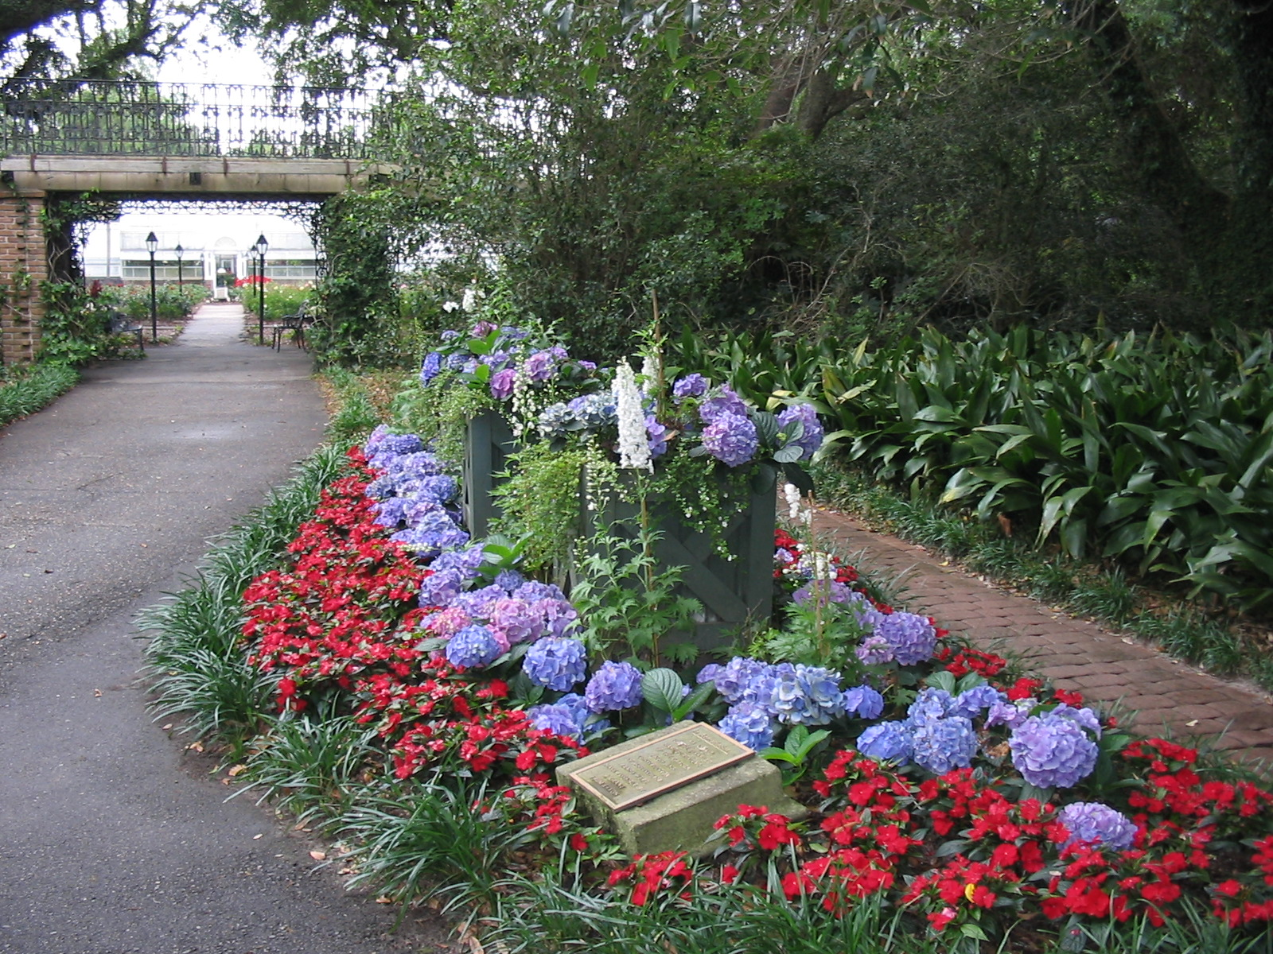

Slide 23
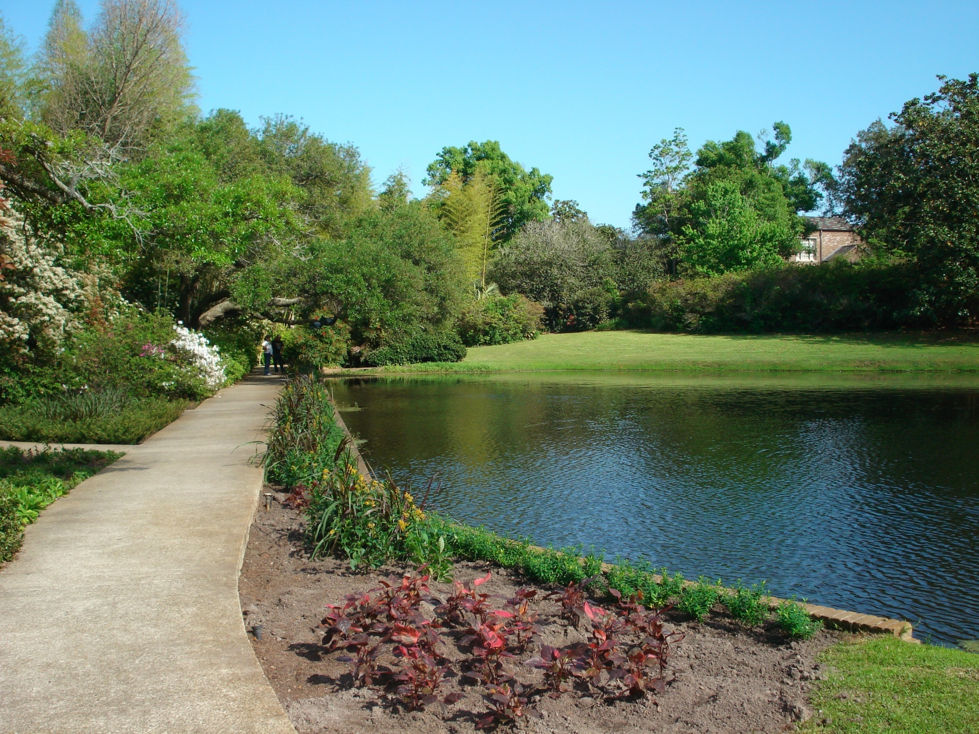

Slide 24
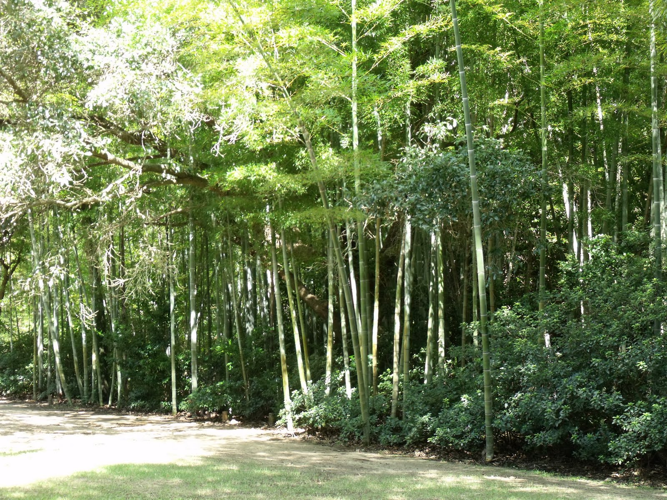

Slide 25
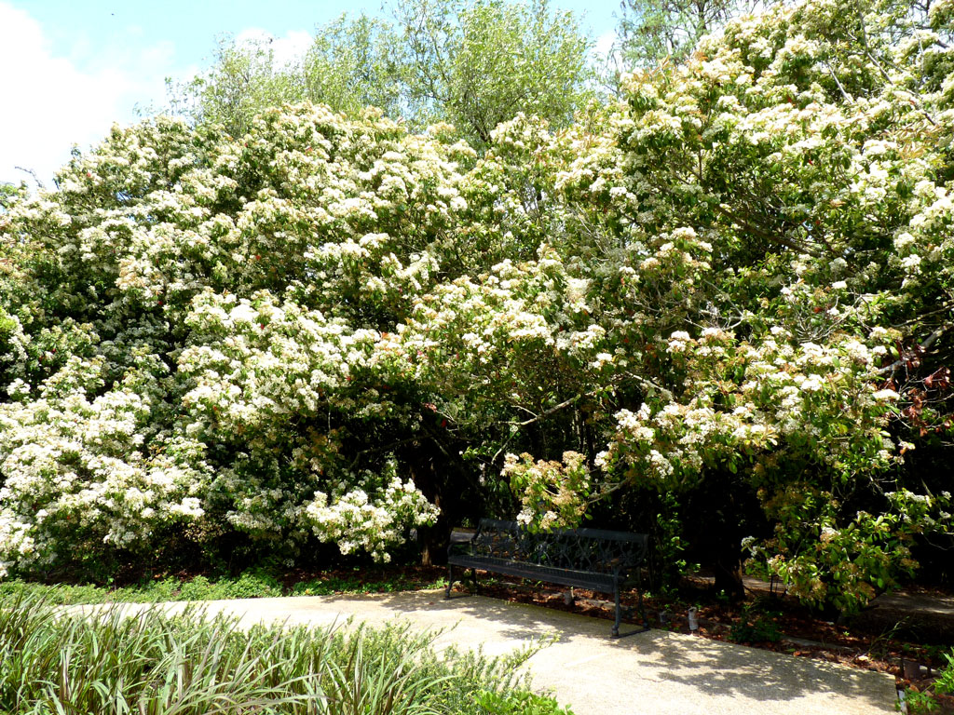

Slide 26
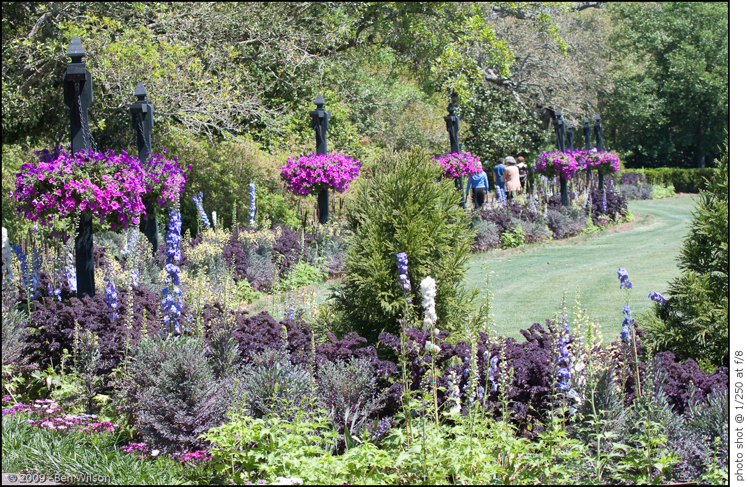

Slide 27
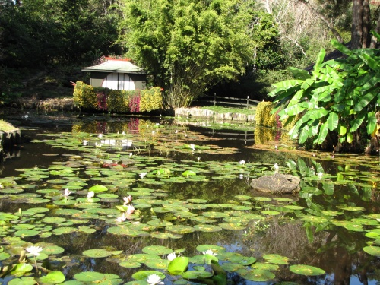
Notes:
Oriental Garden

Slide 28
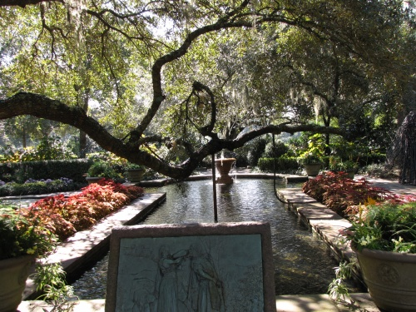

Slide 29
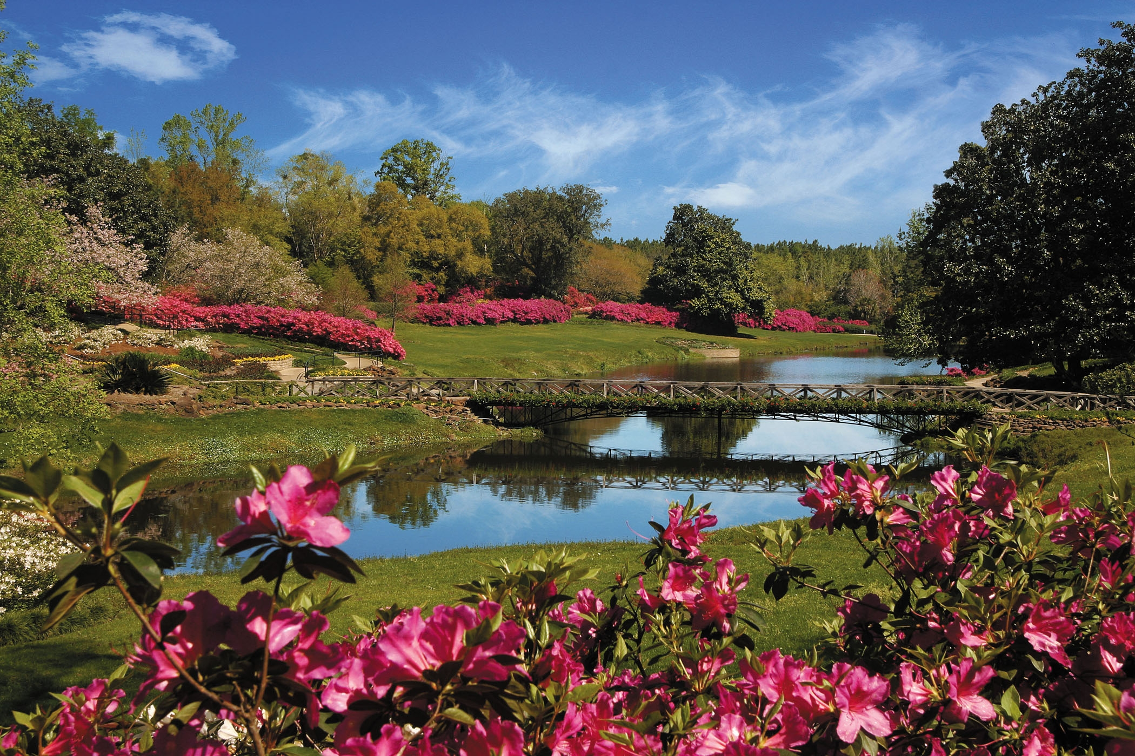

Slide 30
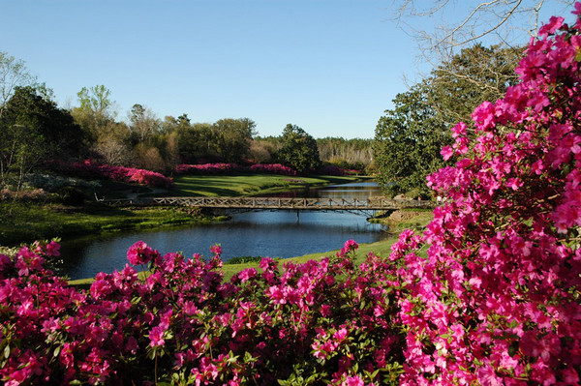

Slide 31
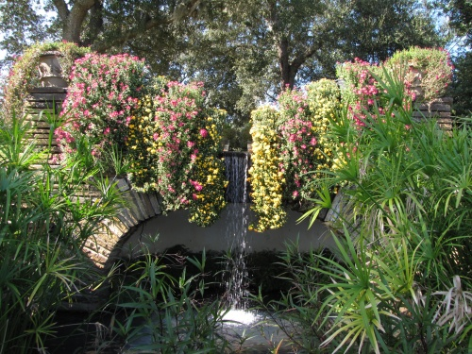

Slide 32
ALABAMA.-
Birmingham Botanical Gardens
Los Jardines Botánicos de Birmingham tiene 27,3 hectáreas y esta situado en el interior de Park Lane, en la falda sur de la Montaña Roja , en Birmingham, Alabama.
Se encuentran cerca de 3.000 tipos diferentes de plantas en 20 jardines diferentes, que incluyen un jardín japonés.
Con más de 300.000 visitantes anuales, el Jardín Botánico de Birmingham Alabama es una atracción de la zona.
.

Slide 33
Con mas de 32 jardines diferentes se nos muestran las colecciones de plantas.
Los jardines incluyen un centro de jardinería que tiene una biblioteca , auditorio , Linn-Henley Salón de Actos, Blount Centro de Educación, Gerlach Planta del Centro de Información, la oficina de la Alabama Cooperative Extension Sistema , Arrington zona infantil de aventuras planta, y un restaurante llamado "Café de France".

Slide 34
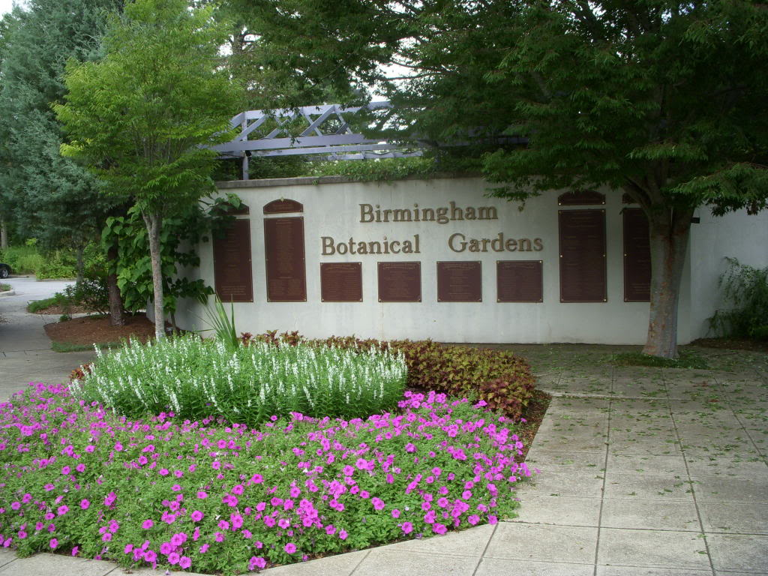

Slide 35
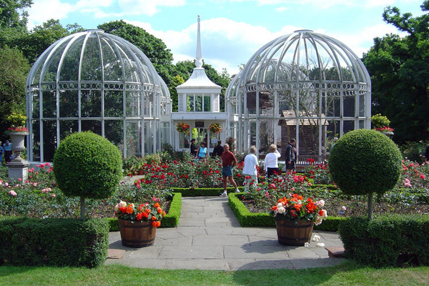

Slide 36
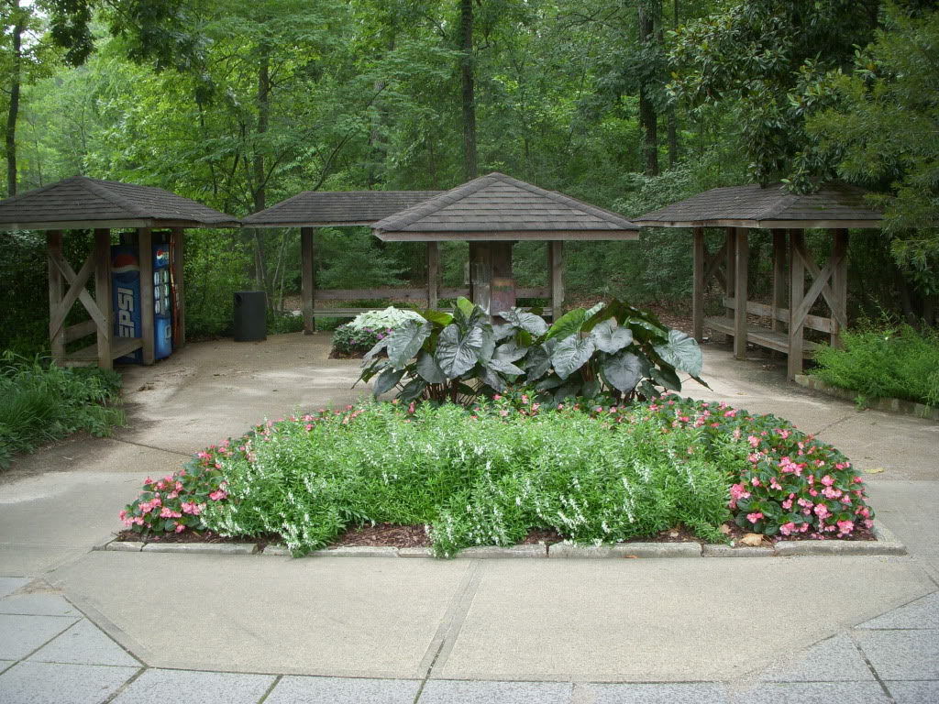

Slide 37
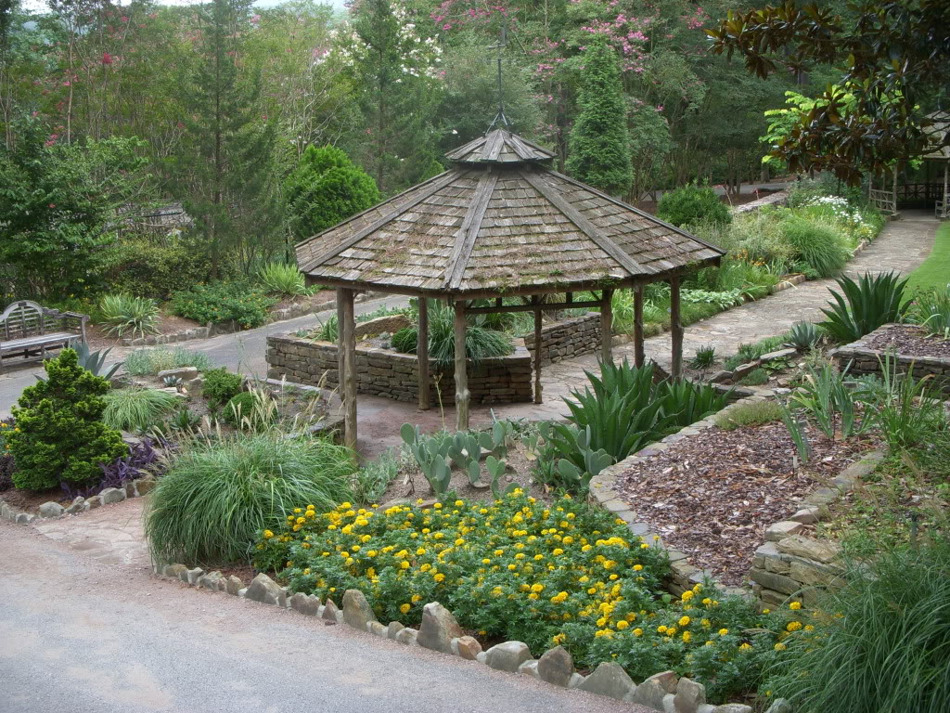

Slide 38
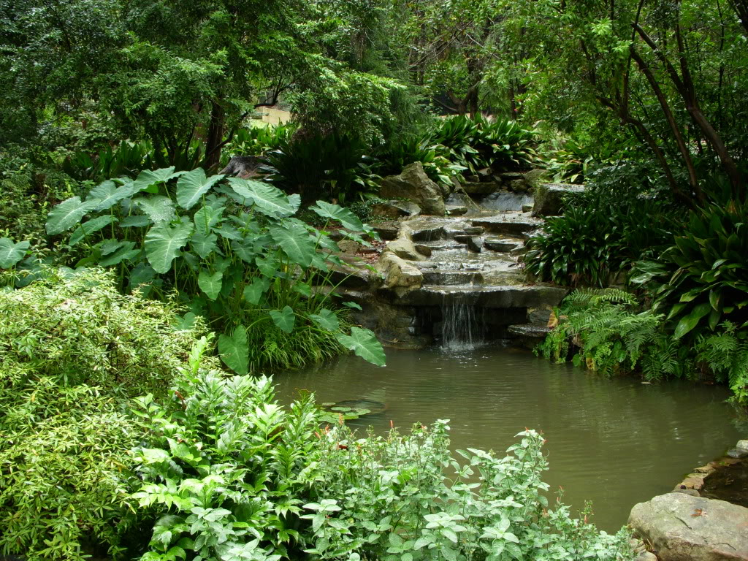

Slide 39
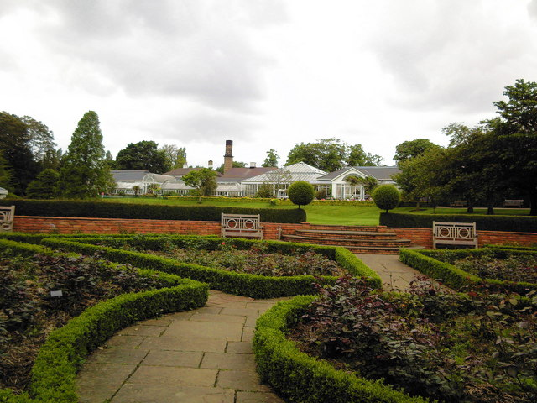

Slide 40
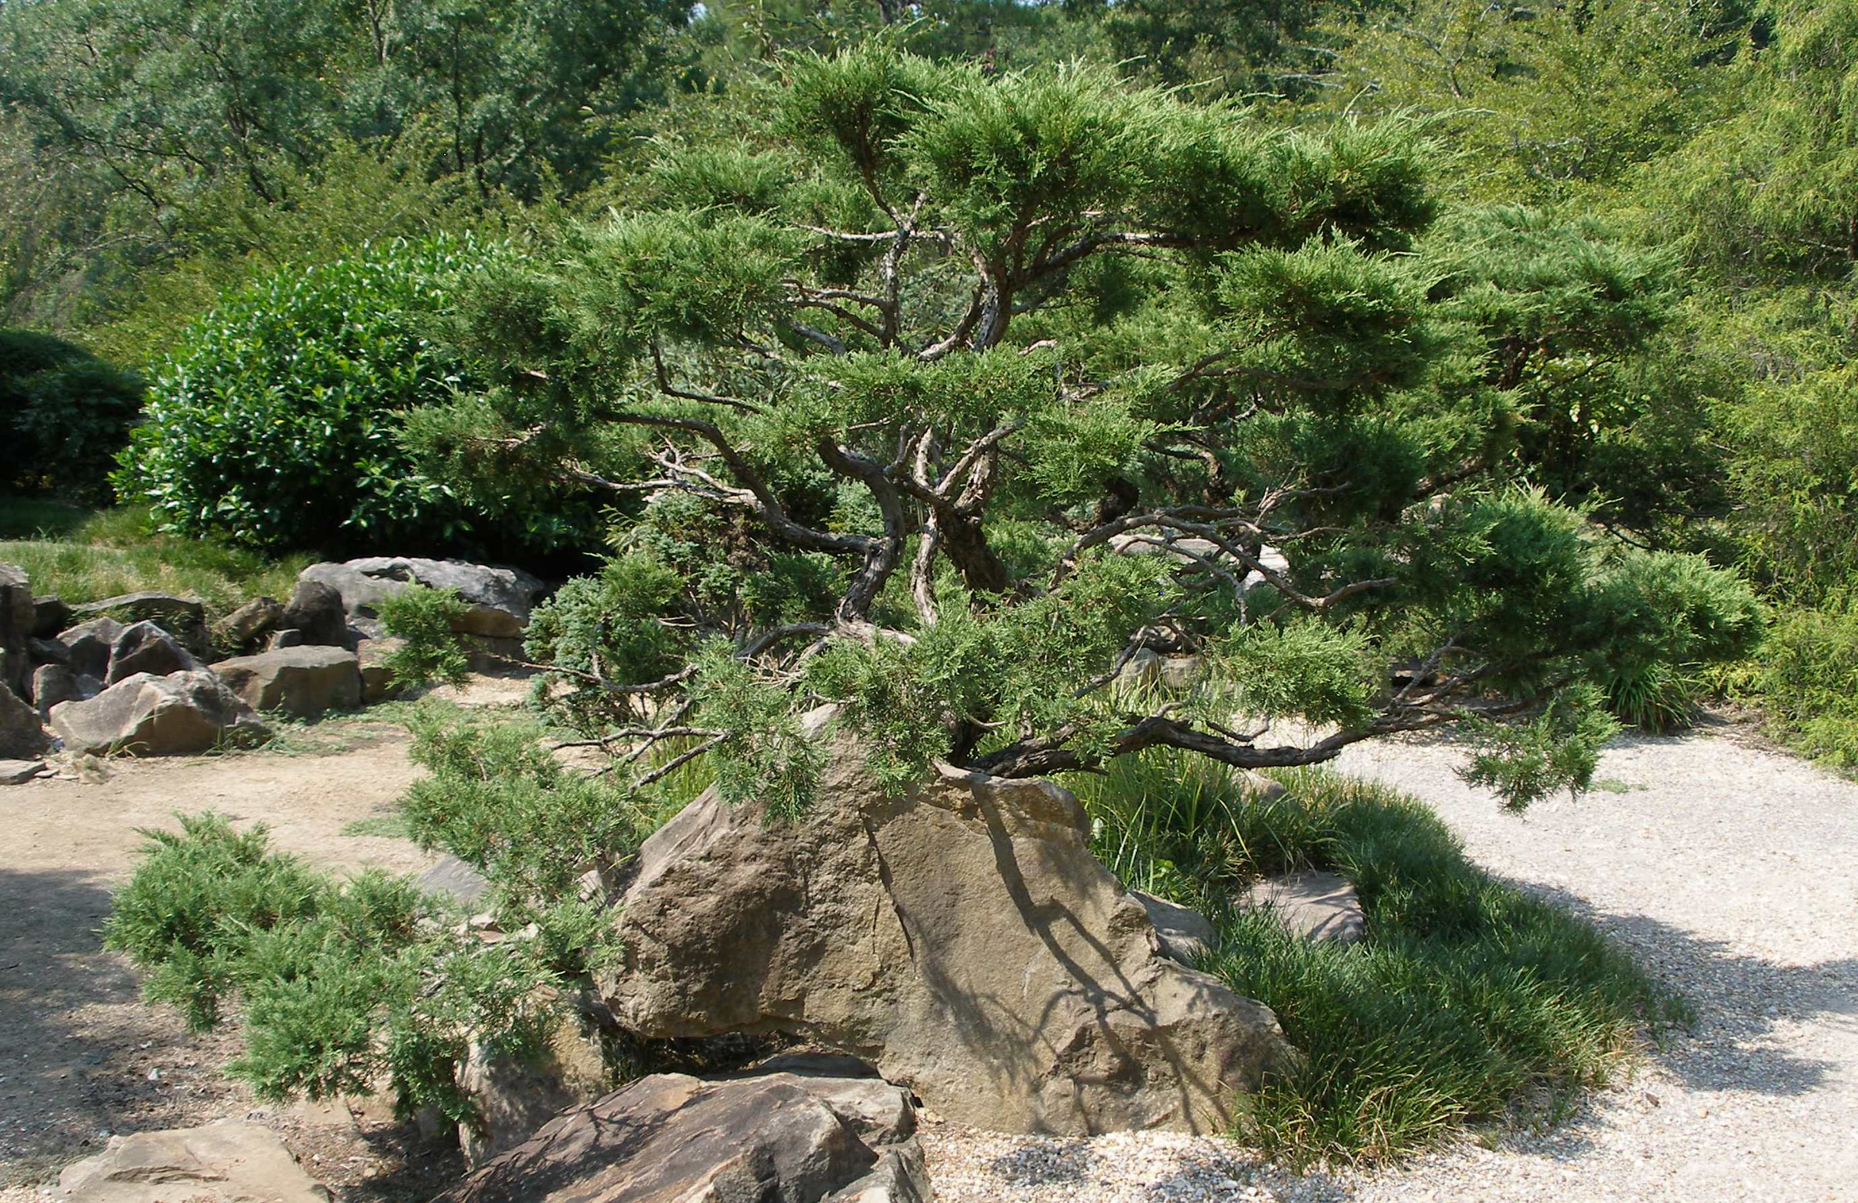

Slide 41
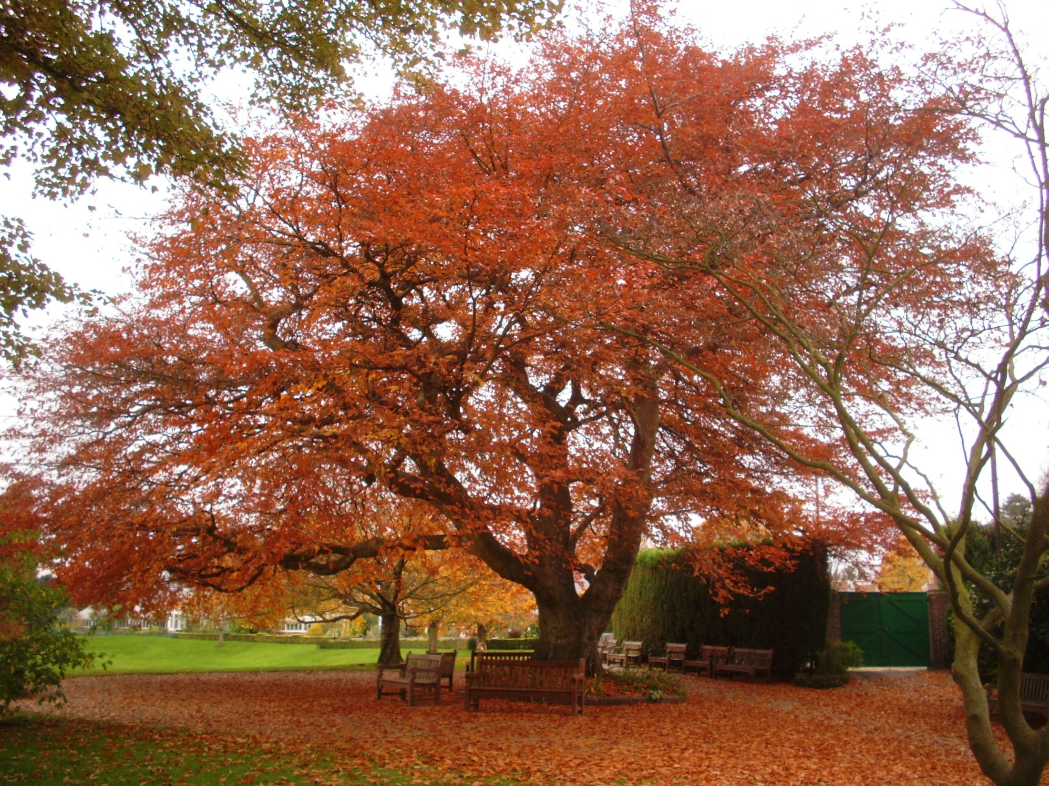
Notes:
Beech

Slide 42
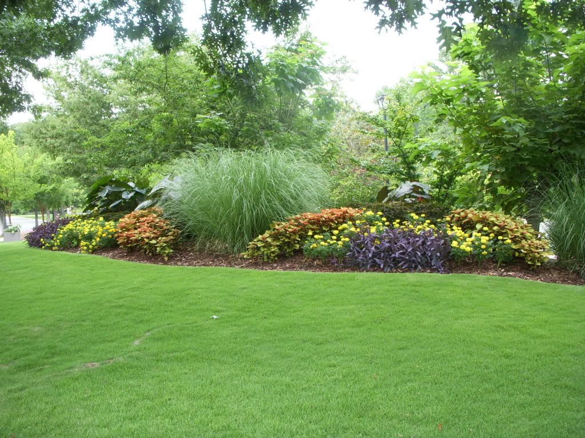

Slide 43
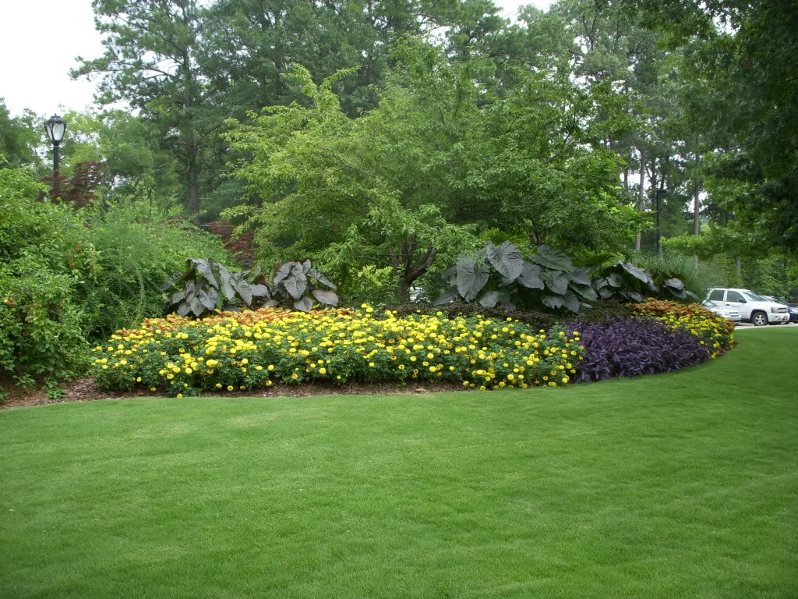

Slide 44
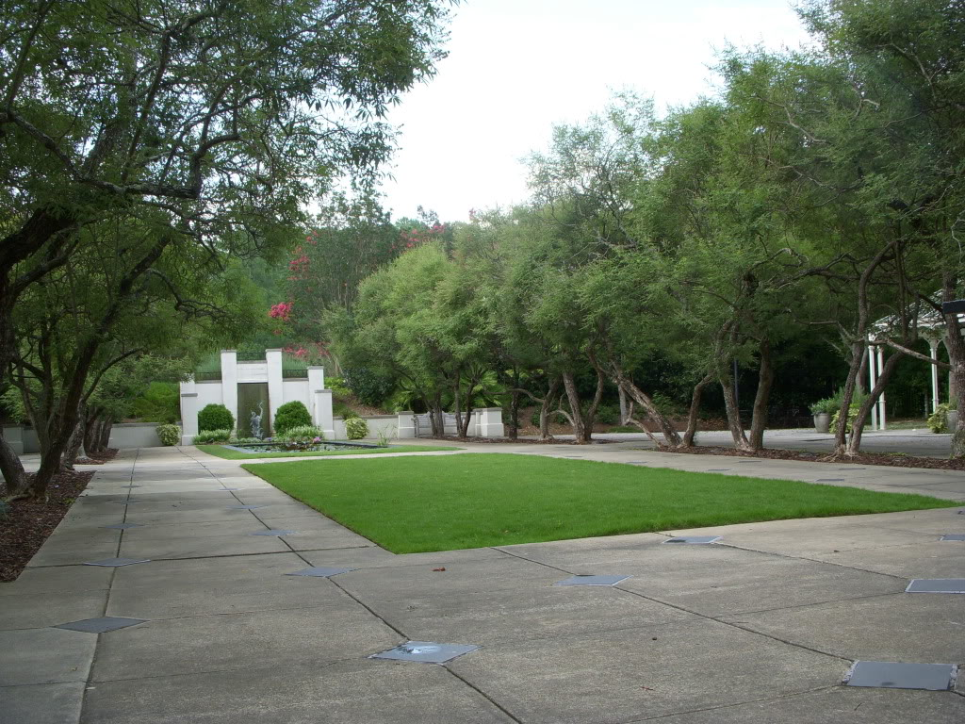

Slide 45
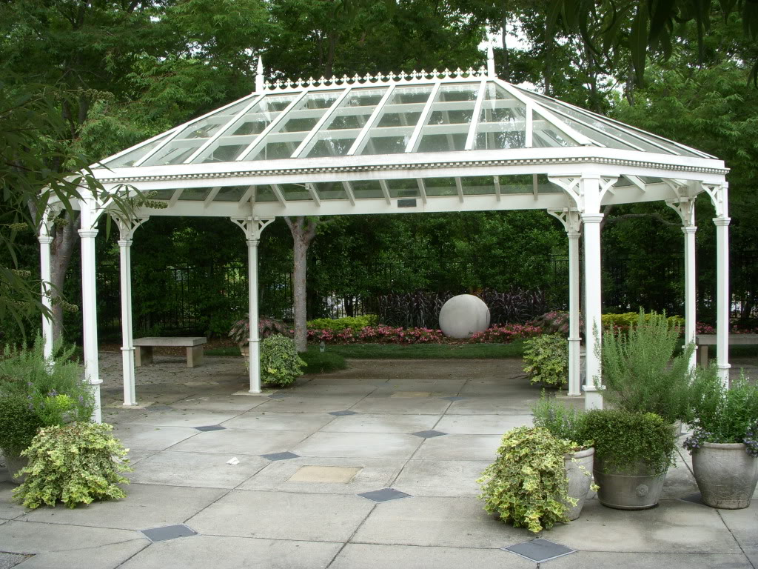

Slide 46
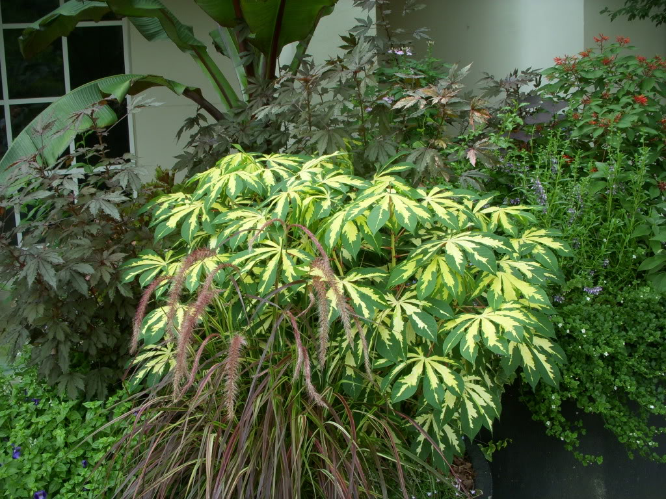

Slide 47
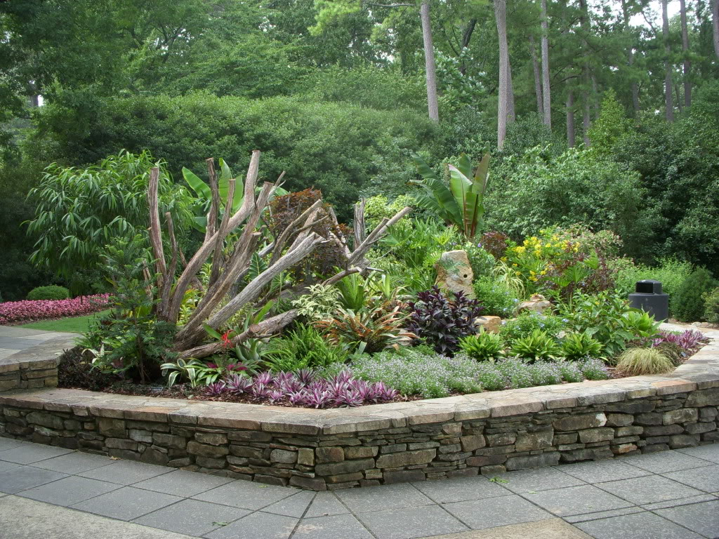

Slide 48
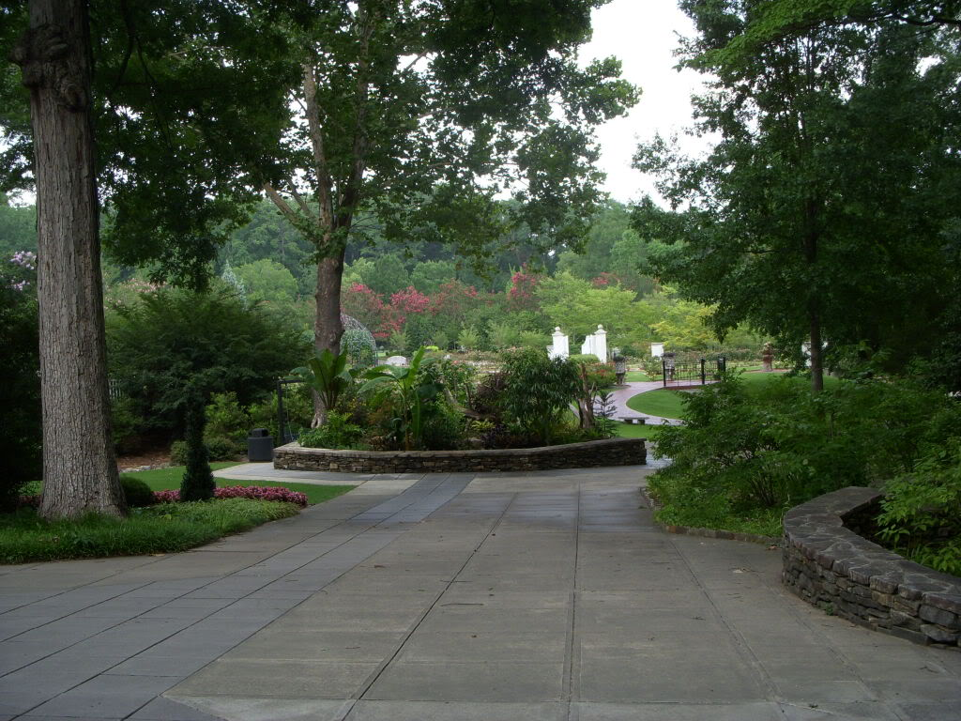

Slide 49
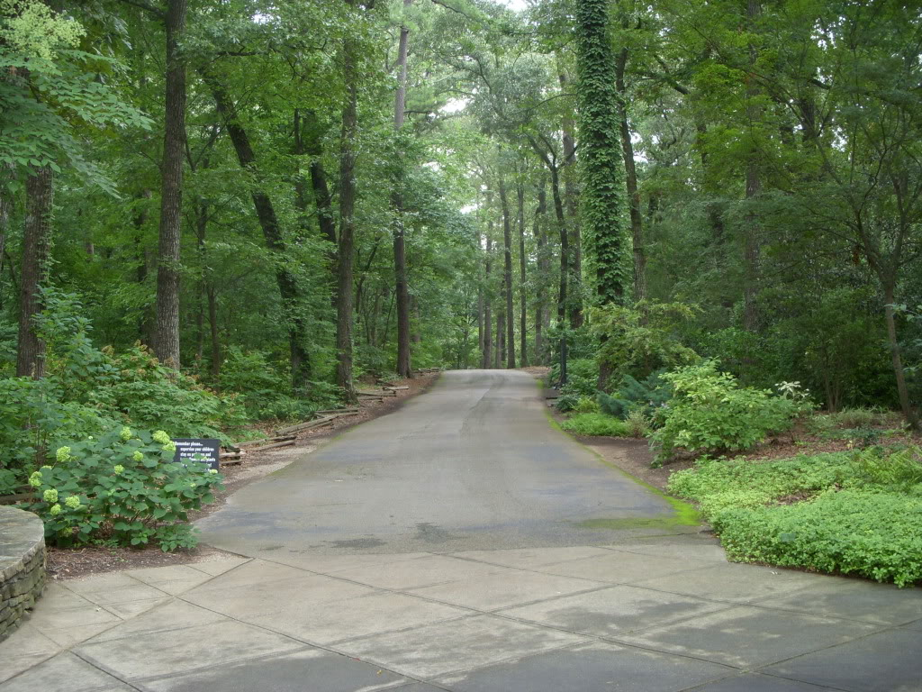

Slide 50
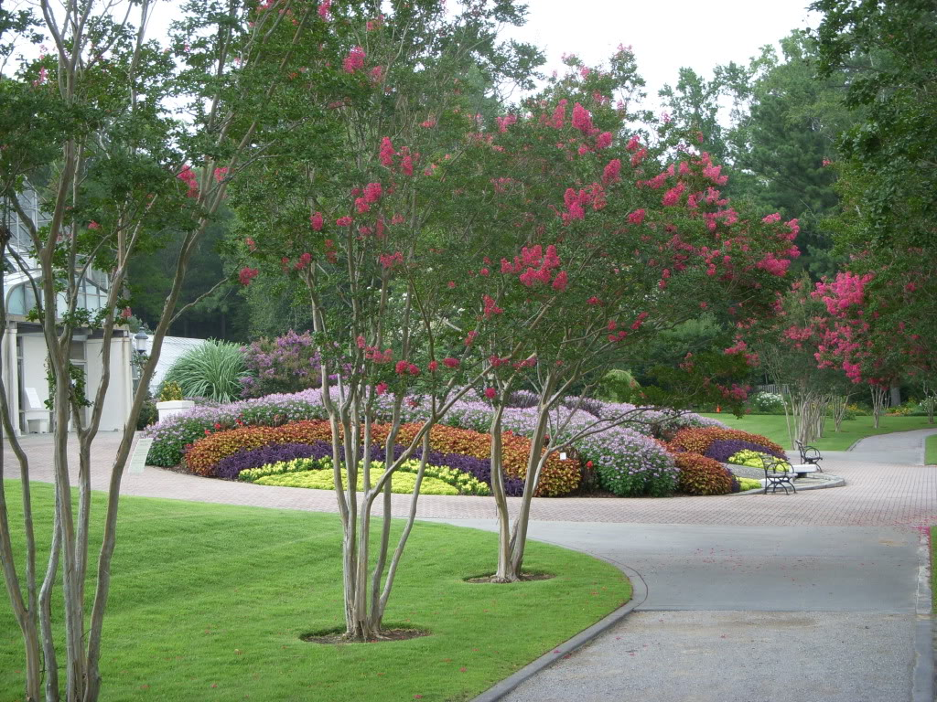

Slide 51
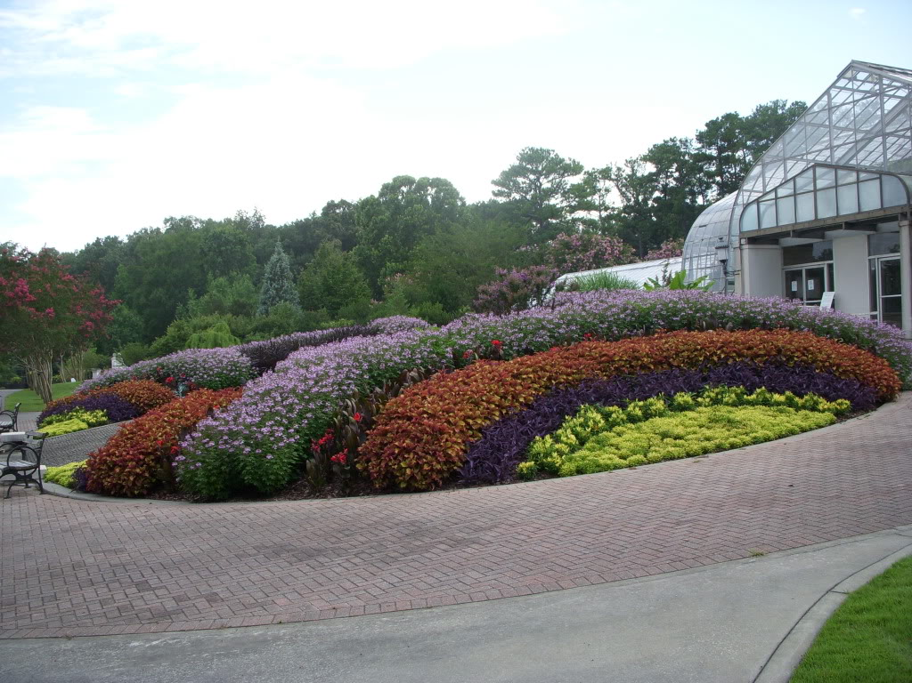

Slide 52
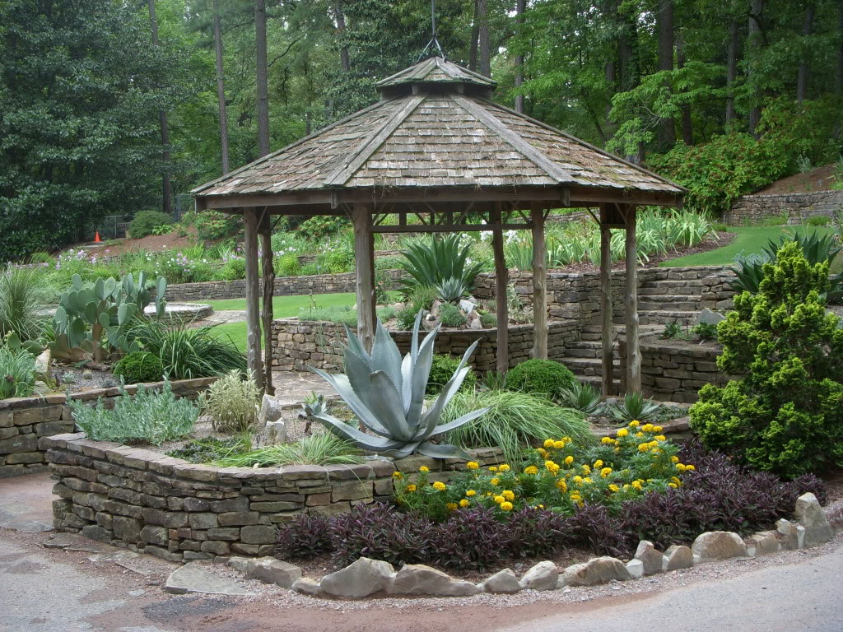

Slide 53
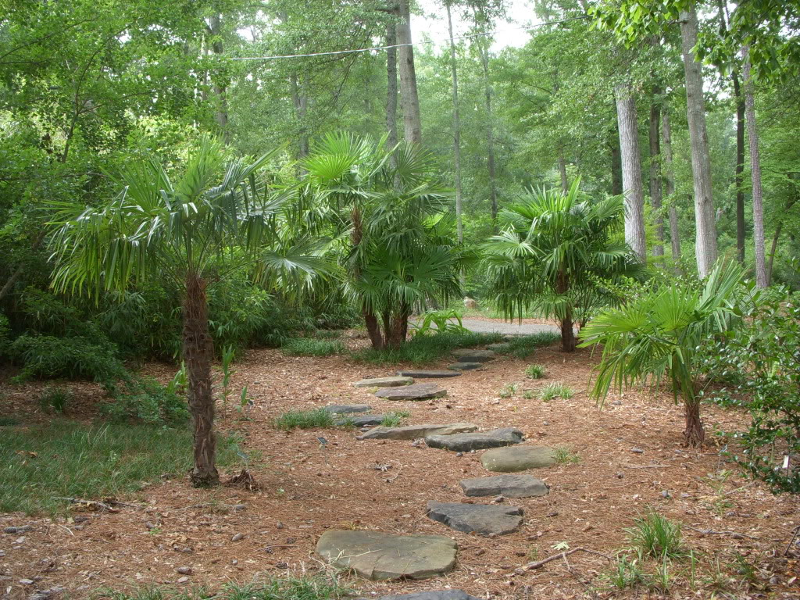

Slide 54
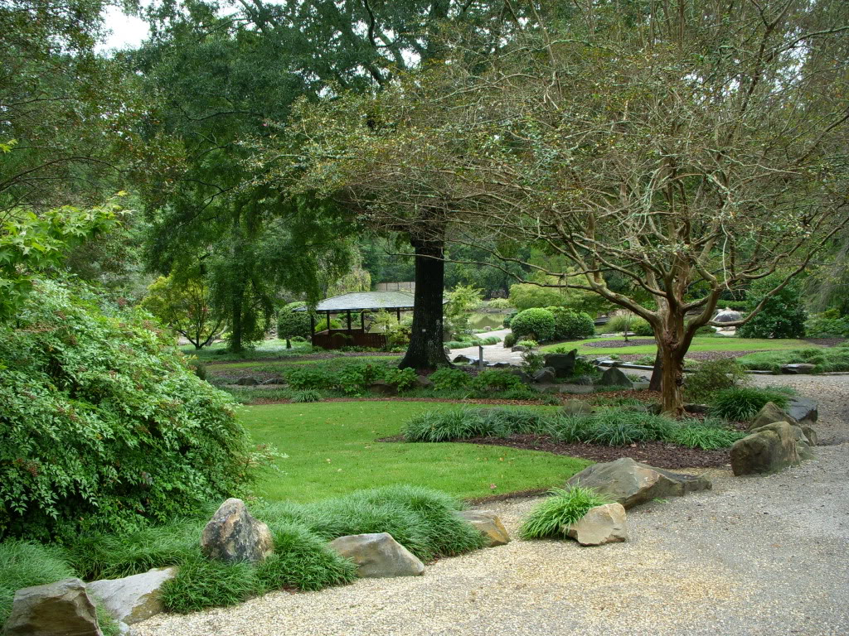

Slide 55
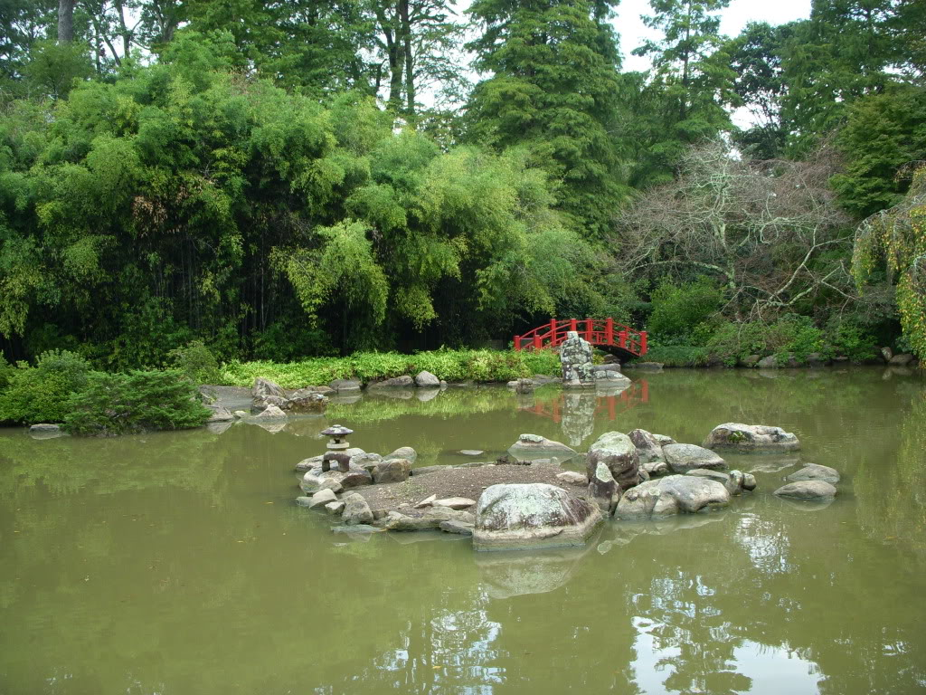

Slide 56
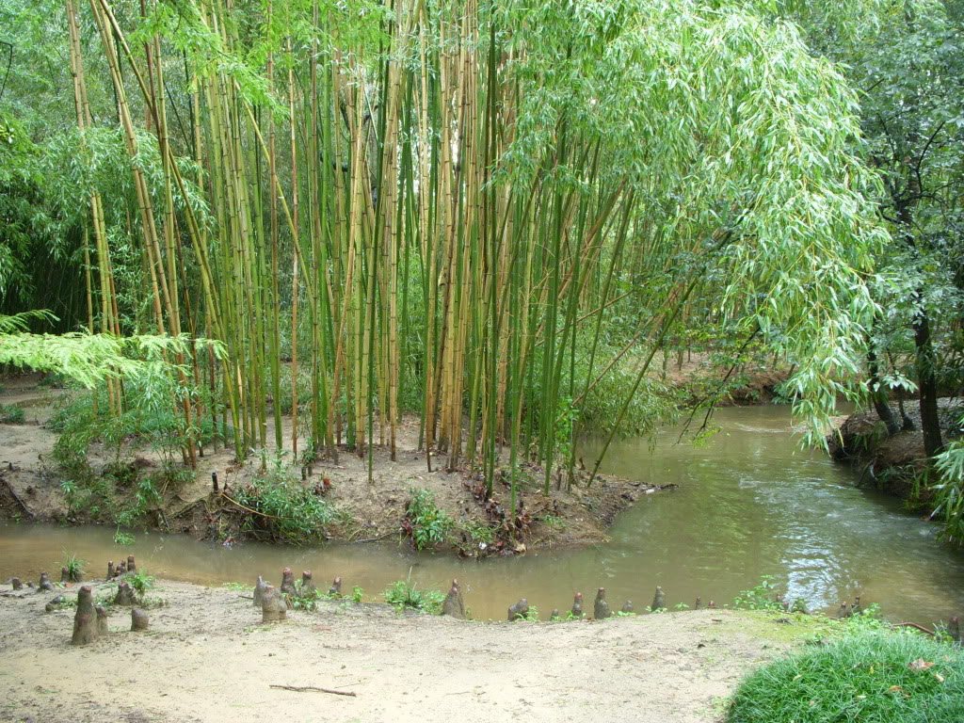

Slide 57
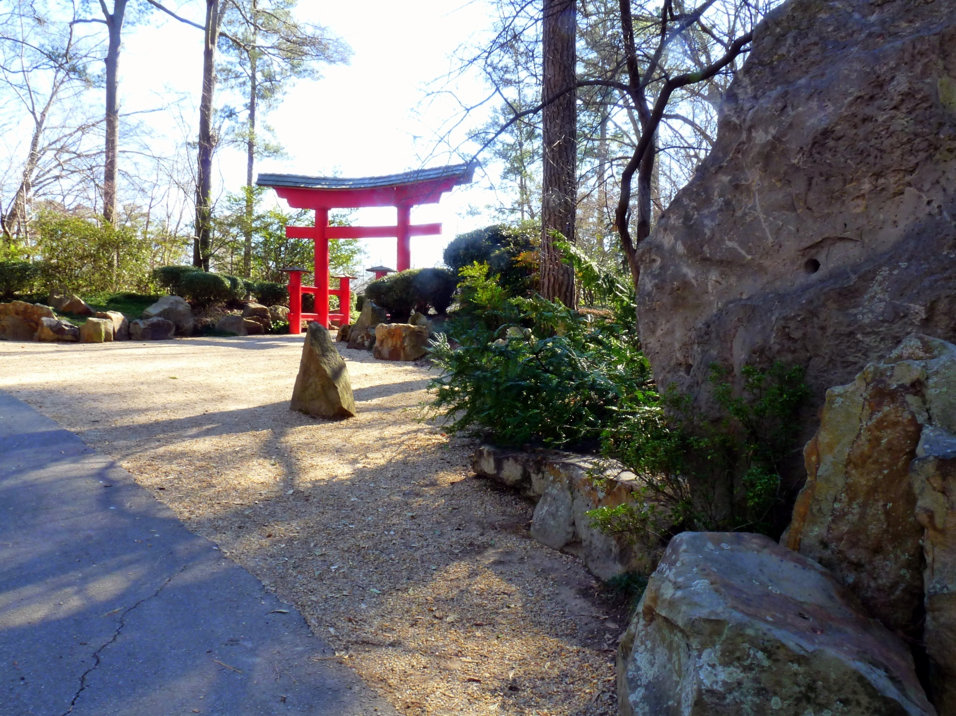

Slide 58
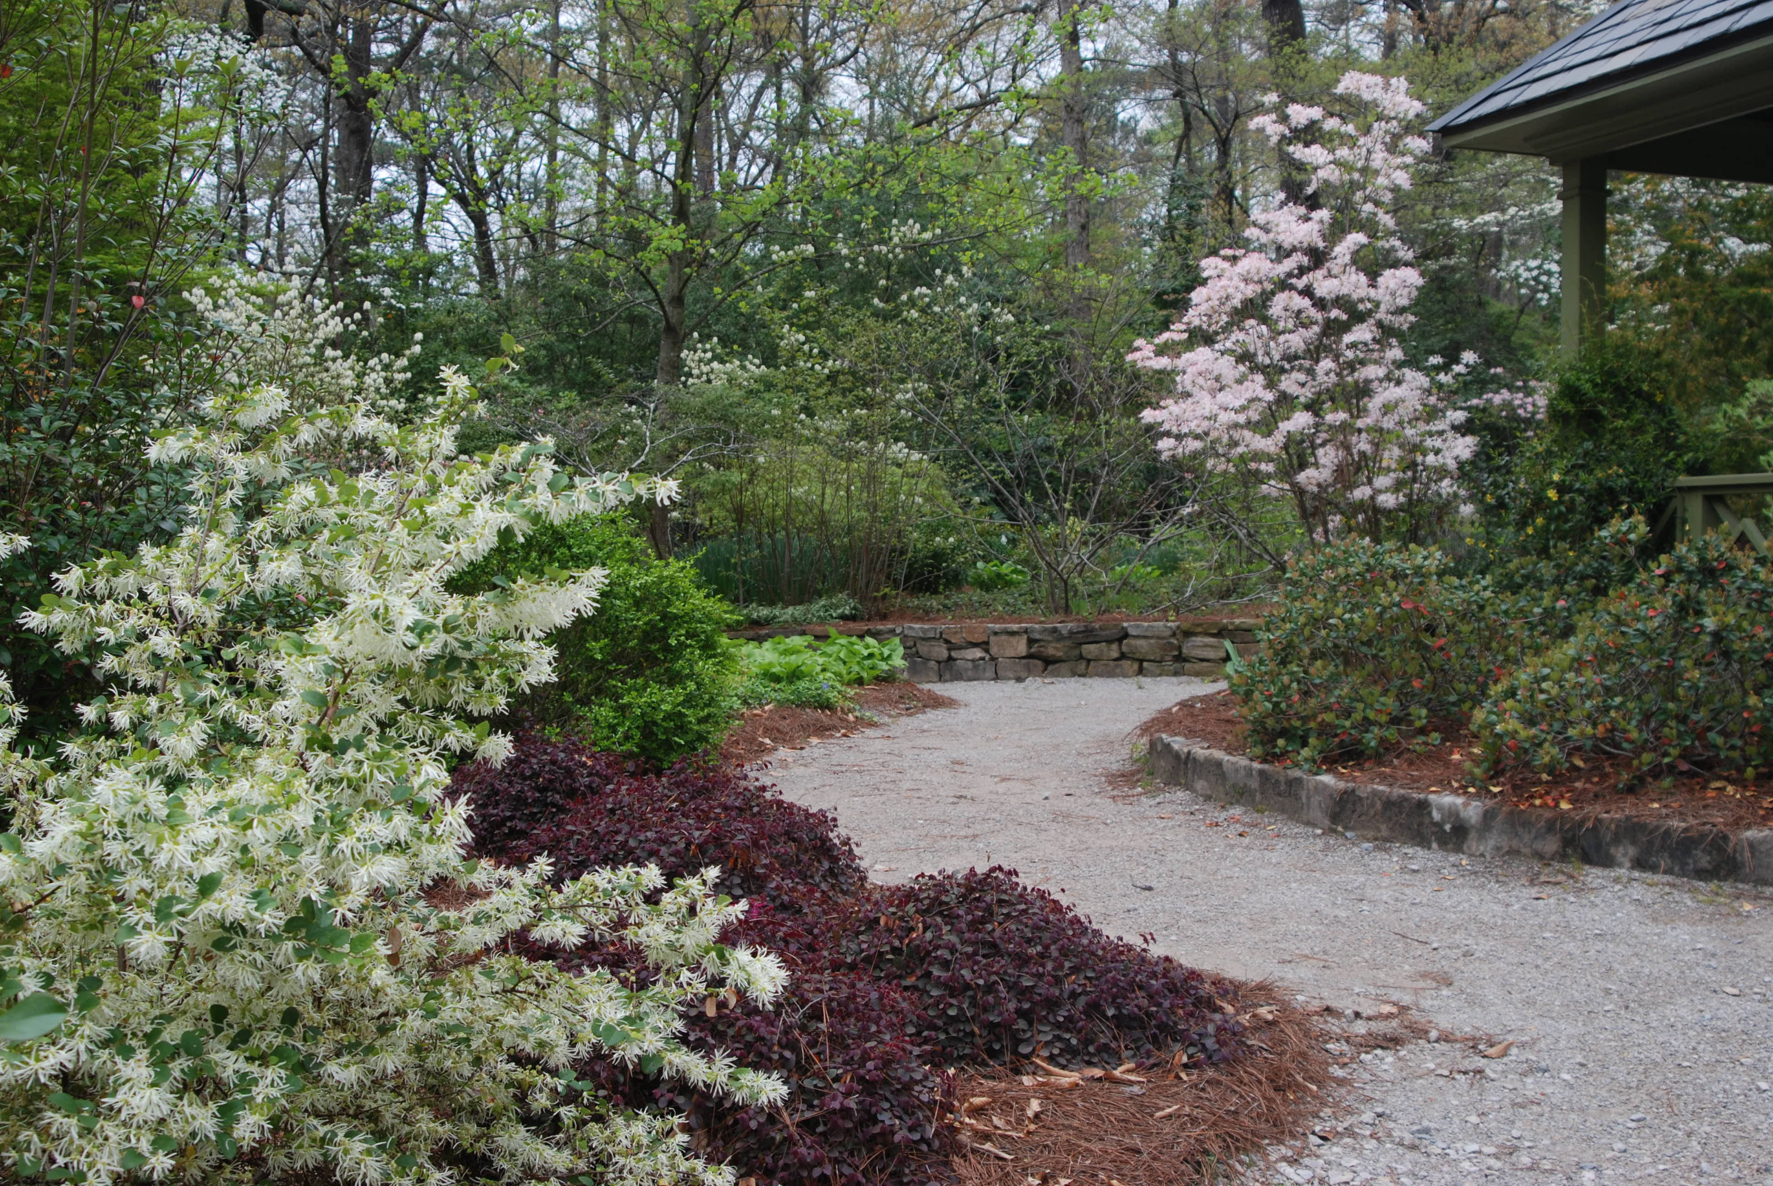

Slide 59


Slide 60


Slide 61


Slide 62


Slide 63


Slide 64


Slide 65


Slide 66


Slide 67

Notes:
Garden Torii

Slide 68


Slide 69


Slide 70

Notes:
Long Life Lake

Slide 71
ALABAMA.-Mobile Botanical Garden
El Jardín Botánico Mobile fue fundado en 1974, y se encuentran en la unidad del Museo en la comunidad de Spring Hill en Mobile , Alabama .
Los jardines están situados sobre 0,40 km ² y son una mezcla de las superficies cultivadas y de los hábitats naturales, incluyendo el jardín del Rhododendron, el Jardín de la Camellia, Winter Garden, Fern Glade, fragancias y Jardín textura, Jardin del Acer japonés , el jardín de hierbas , y un pino de hoja larga en un hábitat de 160.000 m ^{2..}

Slide 72
El jardín de los Rhododendron contiene ocho colecciones de aproximadamente 1.000 azaleas de hoja perenne y nativas.
Las plantaciones se instalaron en el año 2006 dentro de un jardín de azaleas mayores.
Las colecciones incluyen aquí Encore, Harris, Holly Springs, móviles, National Arboretum Kurumes, Nuccio, Robin Hill, y el sur de Indica.
Esta es la colección de rododendros más completa del momento a lo largo de la costa del Golfo.

Slide 73
Otro ámbito de especial interés es el pino de hoja larga hábitat, un vestigio conservado de los grandes pinos de hoja larga del sur (Pinus palustris) del ecosistema que alguna vez dominaron la región de América del Sur.
Es un hábitat muy diversificado, con 49 familias de plantas vasculares, 159 especies de plantas vasculares, 72 especies leñosas, y 21 especies naturalizadas catalogadas en mayo y junio de 2007.
Instalado en 2007, el Camellia Winter Garden es una colección de camelias 500, 350 recién plantadas, con 75 plantadas hace más de treinta años.

Slide 74


Slide 75


Slide 76


Slide 77


Slide 78


Slide 79


Slide 80
ARIZONA.- Desert Botanical Garden
El Jardín Botánico del Desierto tiene 20 hectáreas y esta ubicado en Papago Park en Phoenix, Arizona.
Fundado por la Asociacion de Cactus de Arizona y los nativos Sociedad de Flora en 1937 y se estableció en este lugar en 1939, el jardín cuenta con más de 21.000 plantas , en más de 4.000 taxones, un tercio de las cuales son nativas de la zona, incluyendo 139 especies que son raras, amenazadas o en peligro de extinción
s

Slide 81
De especial interés son las ricas colecciones de agave (176 taxones ) y cactus (10.350 plantas en 1350 taxones), en especial la sub familia de las Opuntia.
Las plantas con las condiciones climáticas extremas están protegidos por umbráculos.
Hay una colección de Australia, una colección de Baja California y una colección de América del Sur, todas las plantas adaptadas a las condiciones del desierto.
Varios ecosistemas están representados: un bosque, una pradera semidesértica, de tierras altas y un chaparral.
.

Slide 82


Slide 83


Slide 84


Slide 85


Slide 86


Slide 87


Slide 88


Slide 89


Slide 90


Slide 91


Slide 92


Slide 93


Slide 94


Slide 95


Slide 96


Slide 97

Notes:
Stennocereus thurberi

Slide 98

Notes:
Stetsonia coryne

Slide 99


Slide 100


Slide 102


Slide 103

Notes:
Mammilaria spinosissima

Slide 104

Notes:
Myrthillocarpus geometricians

Slide 105
ARIZONA. Boyce Thompson Arboretum
Boyce Thompson Arboretum State Park es un jardín botánico y el parque estatal de Arizona , ubicado en Superior.
Boyce Thompson Arboretum Park consta de una 323 hectáreas (131 ha) colección botánica que incluye una amplia gama de hábitats y una 2.4 km pista de bucle principal a pie. Fundado en 1925, el arboreto es el más grande del estado de Arizona.

Slide 106
Esta administrado conjuntamente por el Boyce Thompson Arboretum, Inc. (una organización 501 sin fines de lucro), la Universidad de Arizona , y los Parques del Estado de Arizona

Slide 107


Slide 108


Slide 109


Slide 110


Slide 111


Slide 112
ARIZONA.-Tahona Chul Park
El parque Tahona Chul , es un jardín botánico del desierto y zona preservada de 49 acres de extensión, en Casas Adobes, un suburbio de la ciudad de Tucsón, Arizona.
En la década de 1920, la totalidad del área del noroeste de Tucson estaba considerada como ideal para cultivos de cítricos sensibles a las heladas y palmas datileras.

Slide 113
Después de muchas vicisitudes históricas el parque de Tohono Chul fue dedicado formalmente como un coto del desierto de 37 acres el 19 de abril de 1985
Los Wilsons traspasaron la propiedad de la finca a la fundación no lucrativa, « Tahona Chul Park, Inc. » en 1988.
Los 11 acres de la finca que lindaba en el flanco norte expropiada por una densidad más alta de rezonación, fue ofrecida para la venta.

Slide 114
Con la ayuda de miembros de la asociación del parque, Tahona Chul pudieron adquirir la finca.
Unos 4.000 m² fueron agregados en 1997 cuando fue cerrada la librería y la tierra que ocupó fue donada al parque de Tahona Chul.
En el recinto del Tahona Chul Park, además de la vegetación silvestre preservada, del desierto de Sonora, podemos encontrar :
Jardines de exhibición, Corriente de agua de recirculación y áreas con plantaciones especiales de vegetación adaptada a la aridez..

Slide 115

Notes:
Toreha Cactus Garden

Slide 116


Slide 117


Slide 118

Notes:
Sahuaro crested

Slide 119


Slide 120

Notes:
Tahona Chul Gardens

Slide 121


